Slide 1
高階主管知識之管理：
心智互動(超越框架) + 知識轉化(發展答案)
知識領域
評估你我心智模式
甲
丙
乙
觀察你我心智模式
多人同時進行
外化
社會化
知識之紮實度
組合化
社會化
外化
內化
組合化
內化
設計新的心智模式
實施新的心智模式
經營知識

Slide 2

知識管理：落實常規與超越框架
B型知識(操作型知識)的管理是以達成落實行為或行動的潛意識準則為目標。亦即以形成組織或個人的常規是B型知識管理的主要目標。
A型知識(策略型知識)的管理是以達成超越思考或概念的潛意識準則為目標。亦即以超越組織或個人的框架是A型知識管理的首要目標。

Slide 3
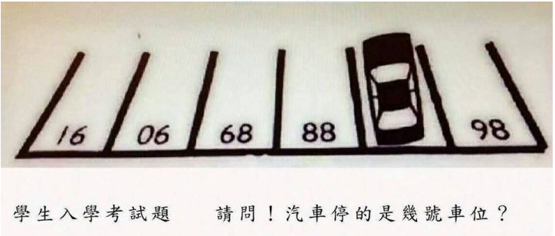

Slide 4
換個角度看，比想重要！

Slide 5

請用一筆連著畫完四條線，這四條線正好穿連下圖之九個圓，且每個圓只能被穿越一次。

Slide 6
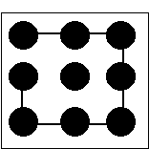
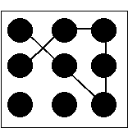
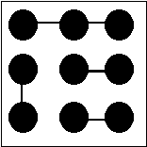
不對的答案

Slide 7
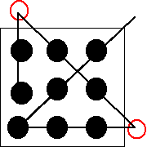
超越框架(第一階段思考)，
才可能有答案(第二階段思考) 。

Slide 8
超越思維框架，比找答案重要 。
心智模式

